Slide 1
Dette er et eksempel, og kan brukes som mal:
Presentasjon med informasjon om biblioteket og årshjul
– kan brukes ved skolestart, i informasjonsmøter med elever

Slide 2
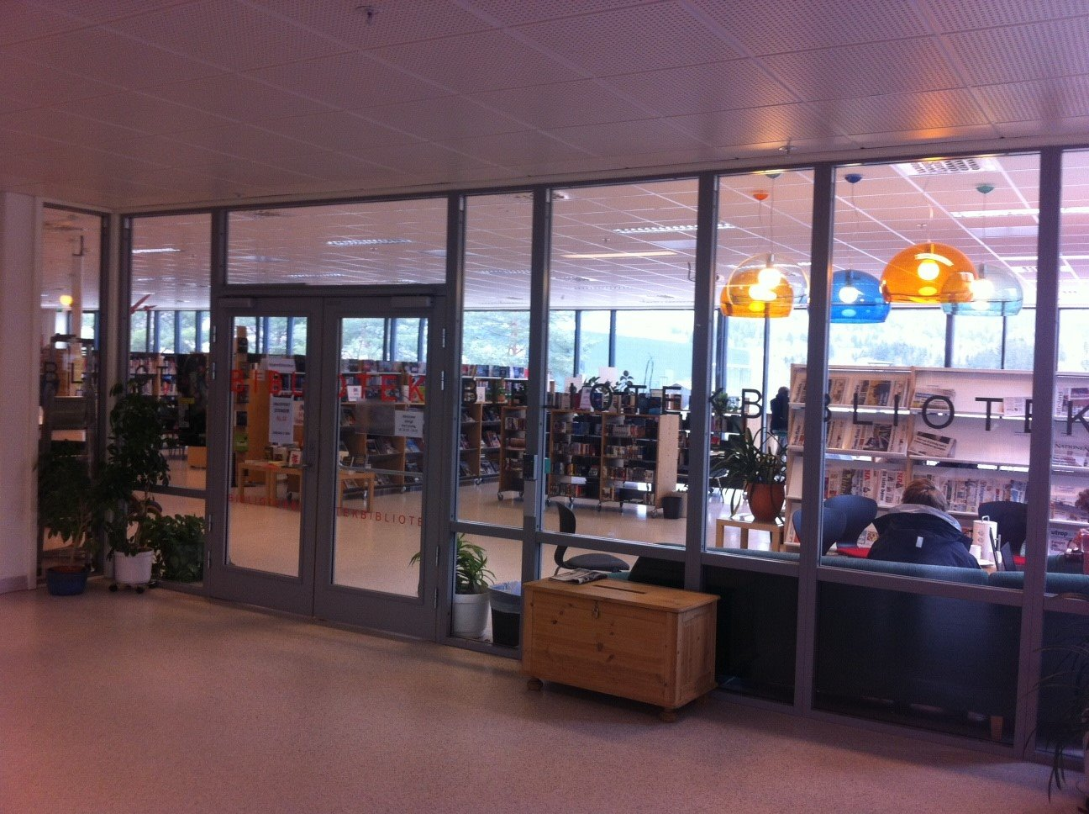
SKOLEBIBLIOTEKET
HER ER ALLE VELKOMMEN !
[sett inn bilde, navn og kontaktinfo om bibliotekaren]
Åpent 8.00 – 15.30
Glemt bok?
Du får låne, hvis vi har.

Slide 3
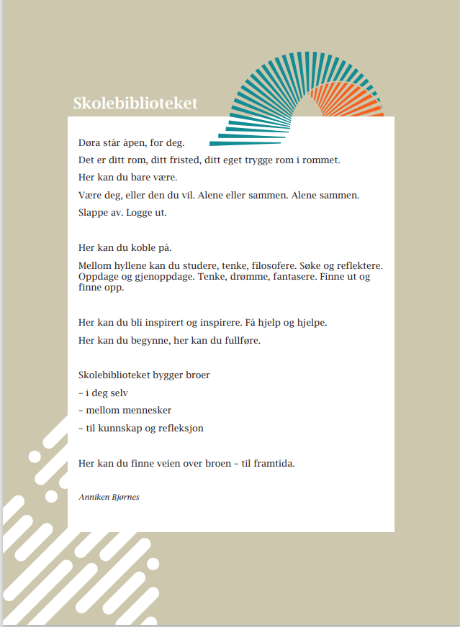
SKOLEBIBLIOTEKET
[her kan du legge inn bilder og informasjon om bibliotekets tilbud for elevene]

Slide 4
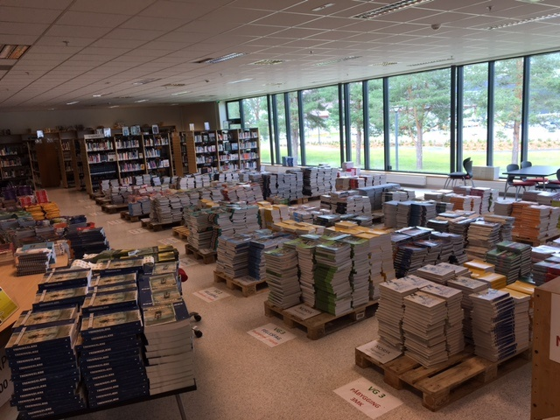
LÆREBØKER
Du låner gratis
Tilhører skolen
Leveres inn før sommerferien
Leveres hvis du slutter på skolen
Du må betale for boka hvis du ikke leverer
Hjemmel: Forskrift om Felles ordensreglement ved de videregående skolene i Trøndelag § 5, samt alminnelige erstatningsrettslige regler, herunder skadeserstatningsloven og ulovfestet erstatningsrett. Skolene kan også ha egne tilleggs punkter i ordensreglementet som gjelder den aktuelle skole læremidler og annet materiell er lånt fra. Felles ordensreglement er vedtatt av fylkestinget i Trøndelag 13/6-18 (sak 108/18). Gjeldende fra 1. august 2018

Slide 5
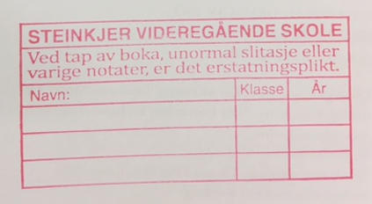
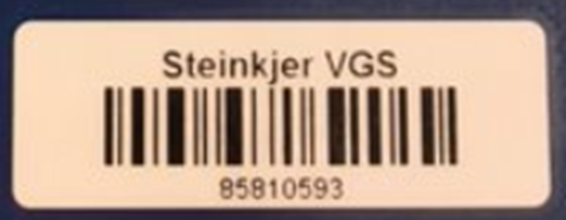

UTLEVERING AV LÆREBØKER
Hver bok har en unik strekkode og RFID-merke
Dette registreres på låneren
Man må levere akkurat den boka man lånte ved skolestart
ETTER at du har hentet bøkene:
SKRIV NAVN, KLASSE, ÅR
I ALLE BØKENE!

Slide 6
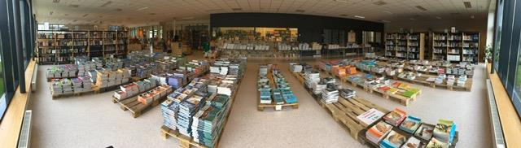
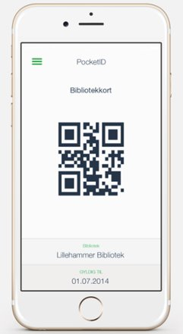
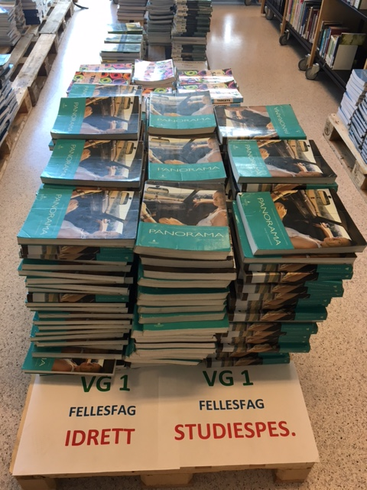
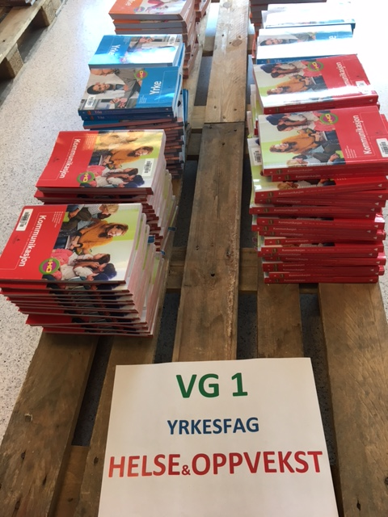
UTLEVERING AV LÆREBØKER – DU GÅR MED KLASSEN DIN
Rekkefølge:
VG3
VG2
VG1
Kontaktlærer får plan for når din klasse skal hente bøker
Biblioteket holdes stengt for vanlig bruk under lærebokutleveringen
Hent bøker på pallen
Still deg i kø
Gjør klart pocket-ID
Bøkene scannes og registreres da på deg

Slide 7
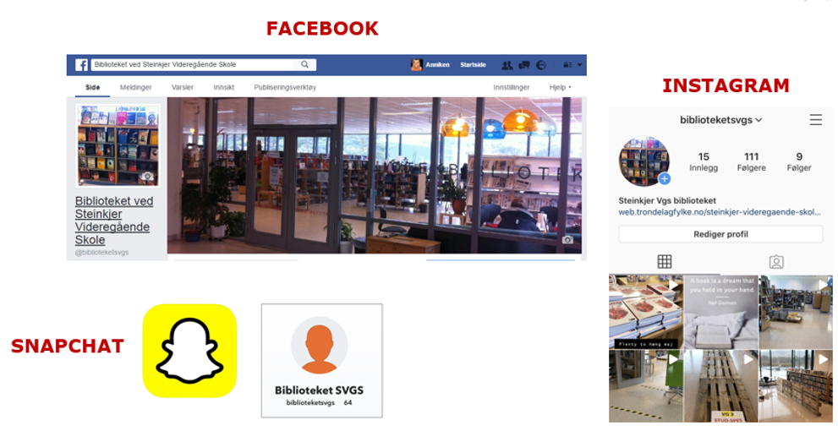
FØLG SKOLEBIBLIOTEKET I SOME!
[her kan du legge inn bilder og QR-koder til skolebibliotekets sosiale medier]

